Slide 1
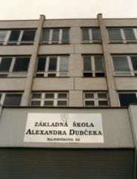
20. ROKOV NAŠEJ ŠKOLY

Slide 3
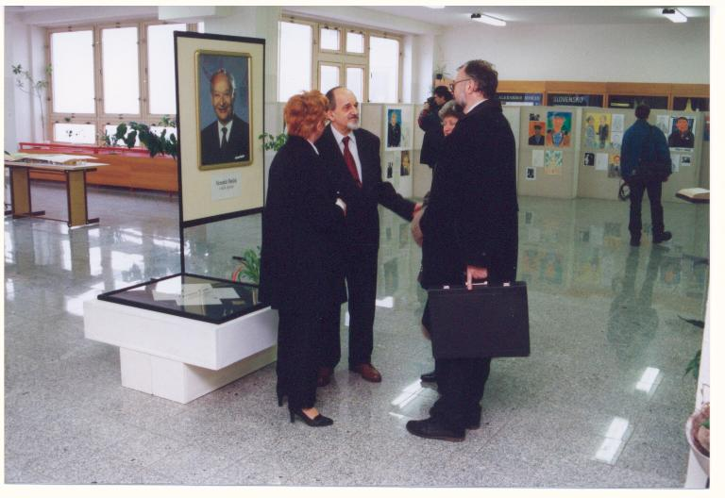
Škola je hrdá na názov, ktorý nesie:
Základná škola Alexandra Dubčeka

Slide 4
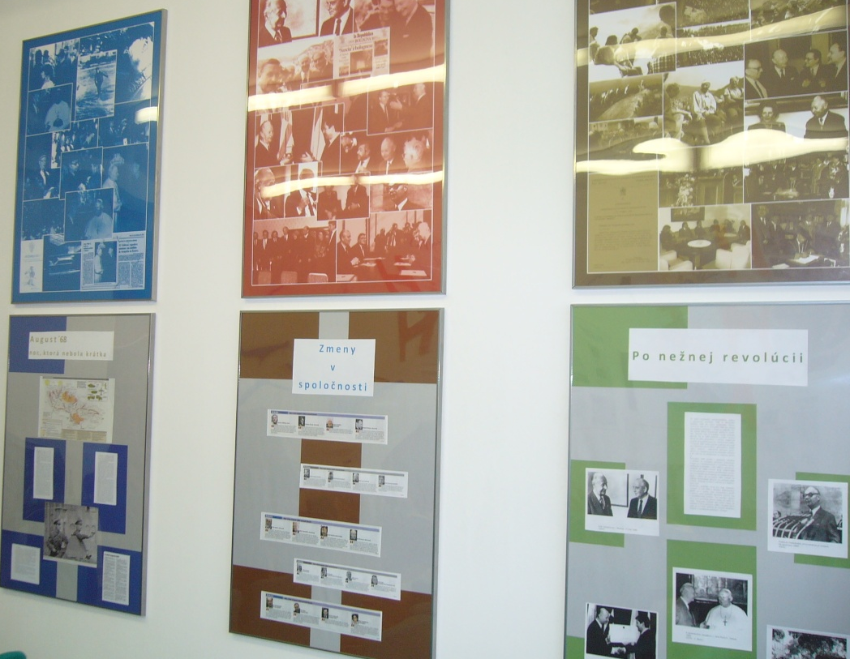
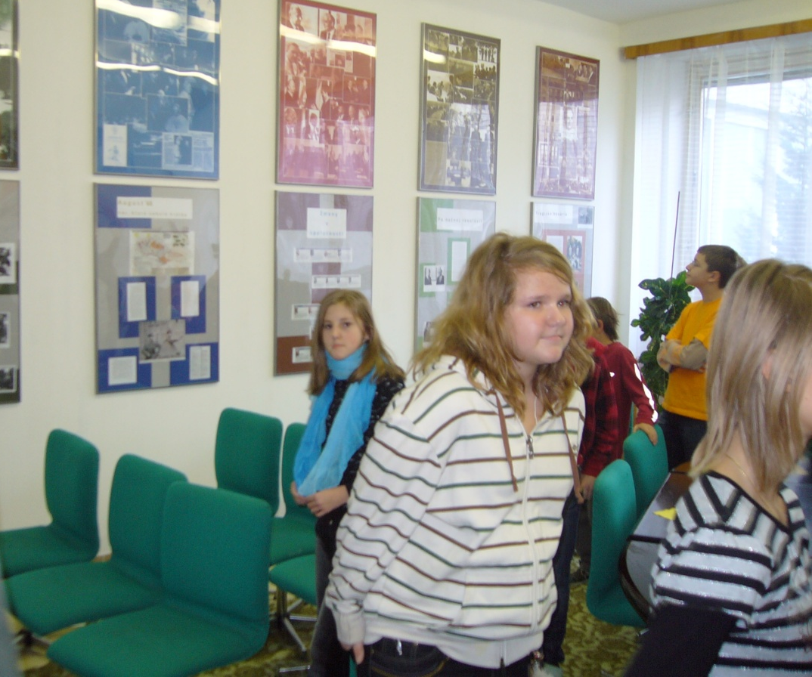
Práve u nás našli spomienky na A.Dubčeka svoje miesto

Slide 5
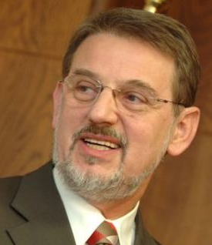
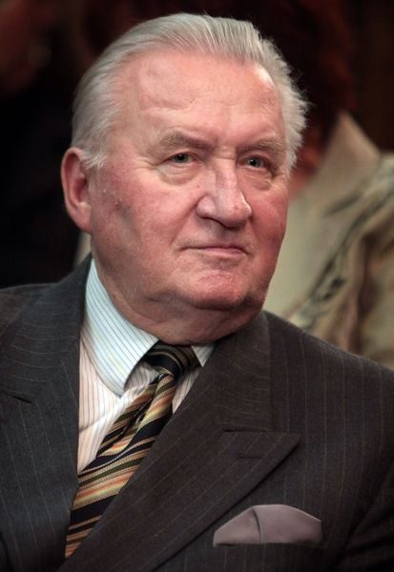
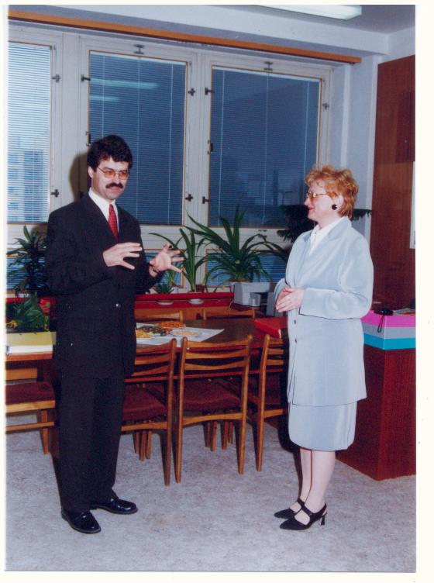
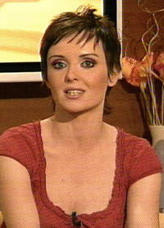
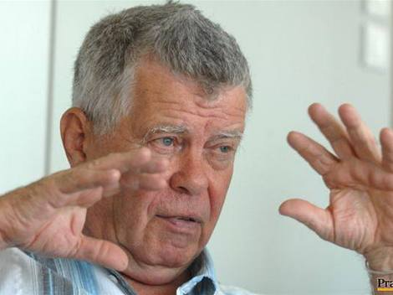
Prišli medzi nás...

Slide 6
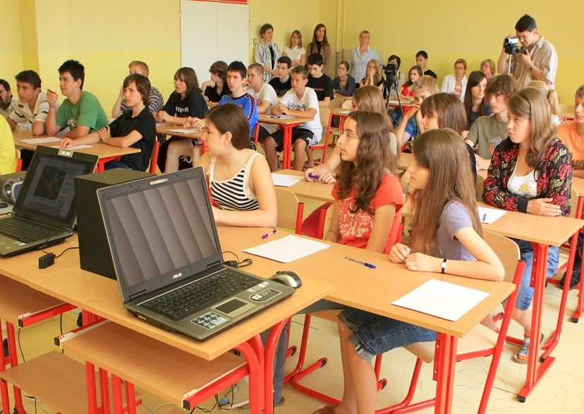
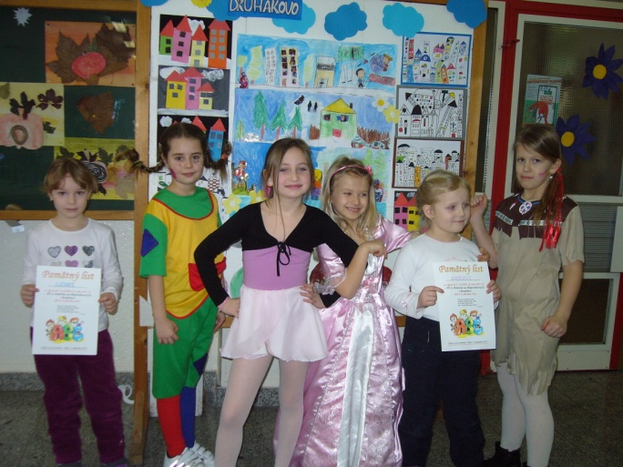
Do lavíc zasadli stovky žiakov...

Slide 7
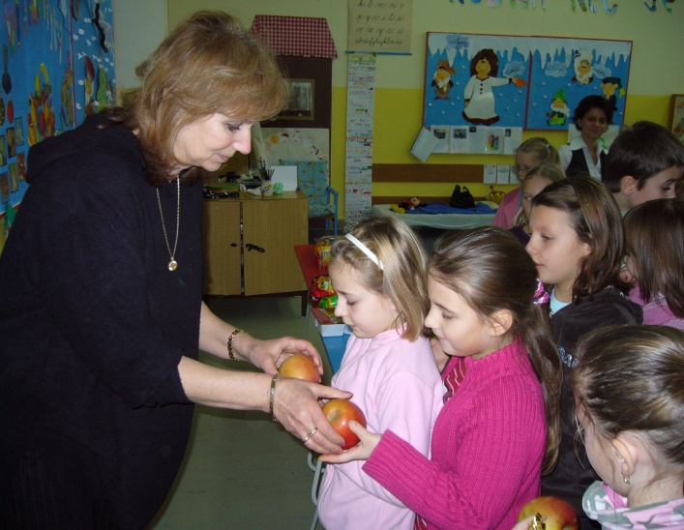
Pred katedrou stáli desiatky pedagógov...

Slide 8
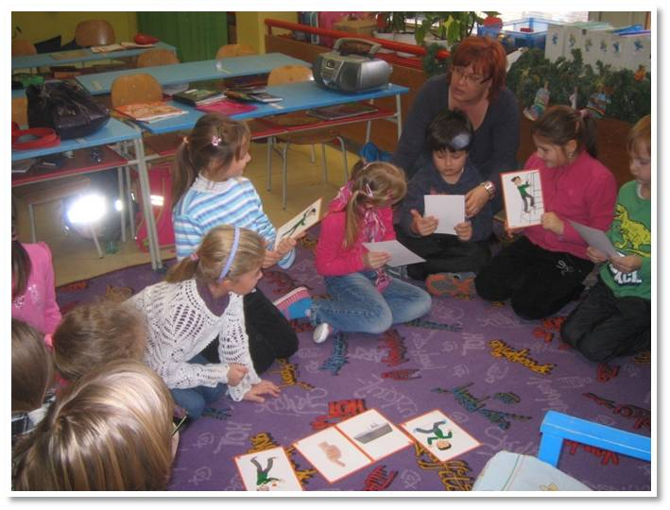
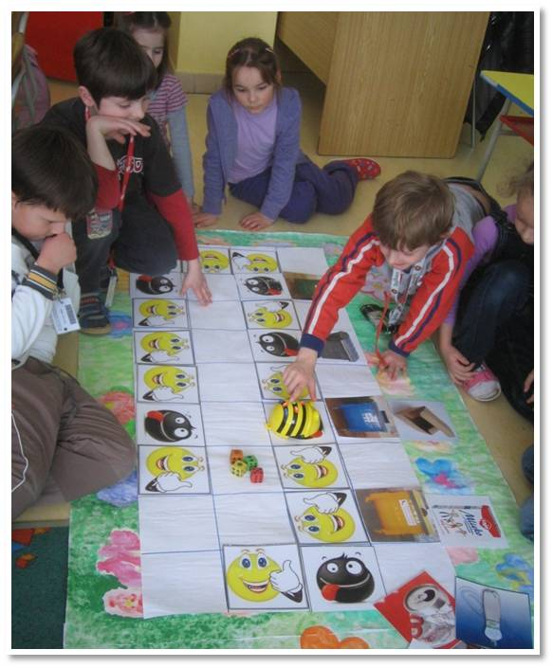
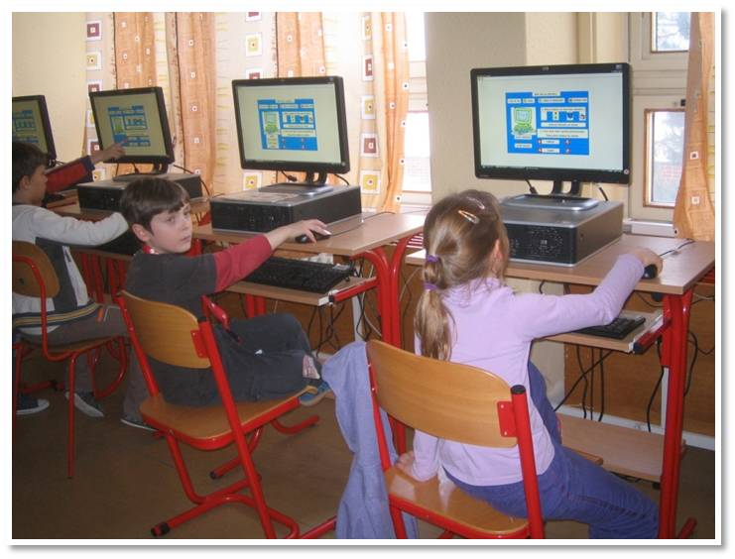
Učenie sa stalo zábavnejšie

Slide 9
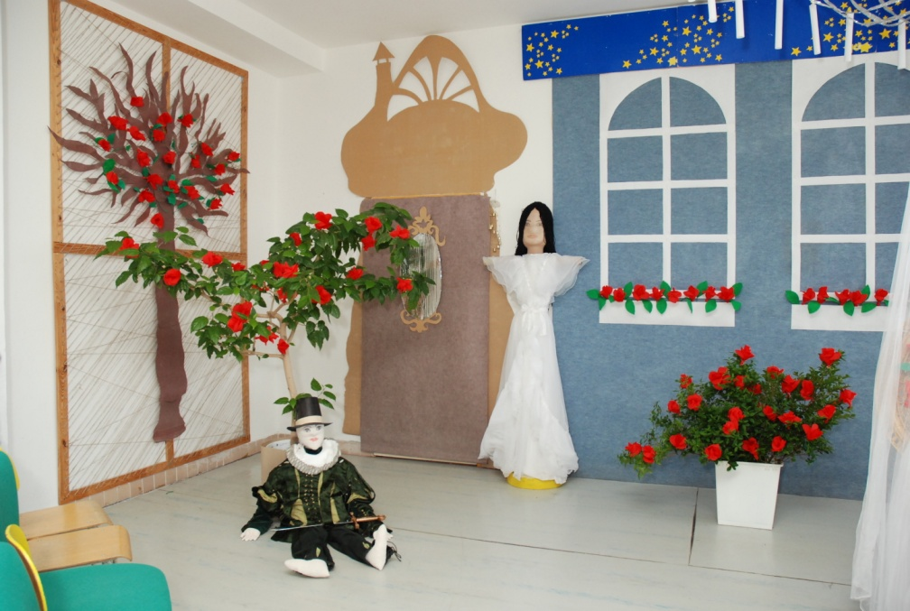
Každé dva roky sa ocitneme v Rozprávkove

Slide 10
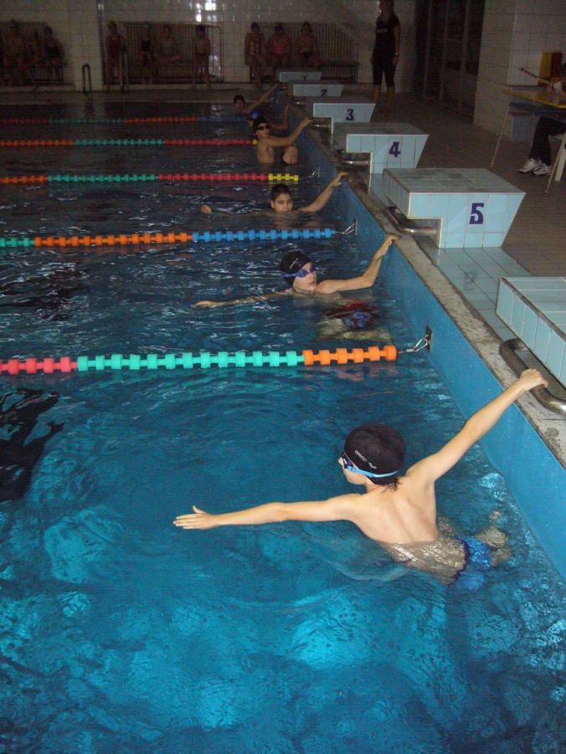
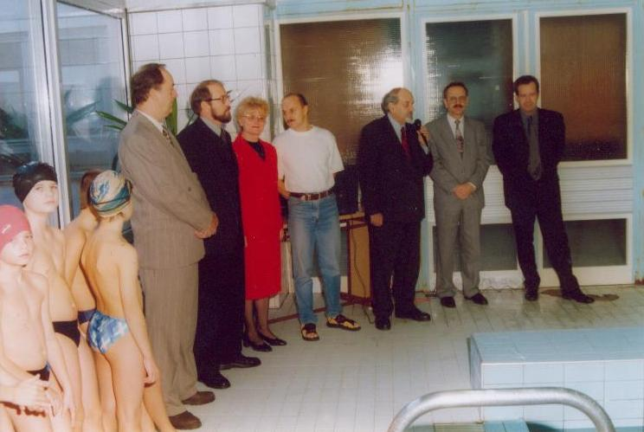
Spoločne sme zrealizovali úspešné podujatia

Slide 11
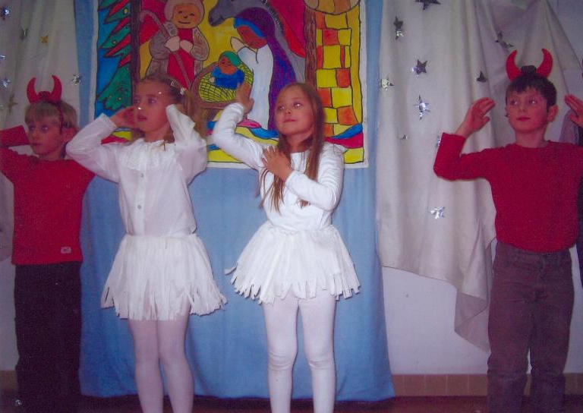
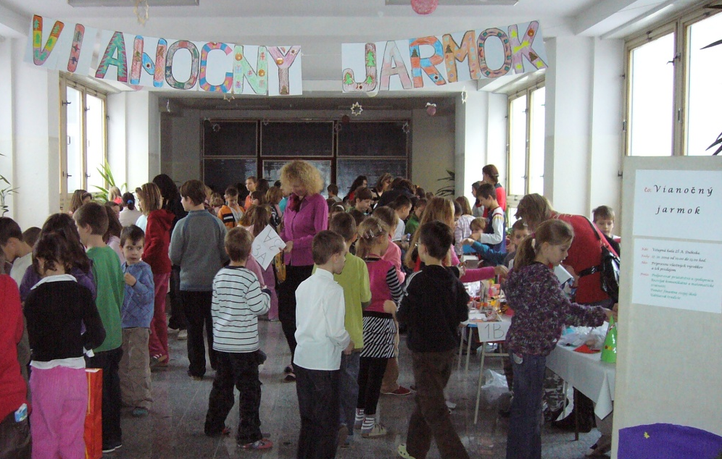
Akcie, ktoré sa u nás už tradujú

Slide 12
Bez činu zostáva aj najkrajšia myšlienka bezcenná. Gándhí

Slide 13
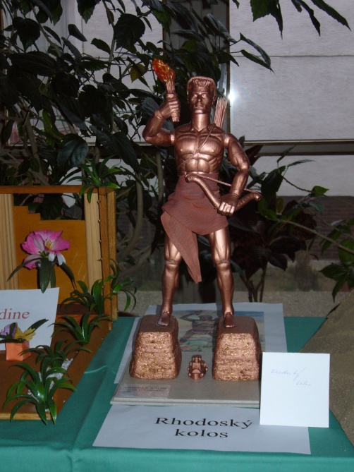
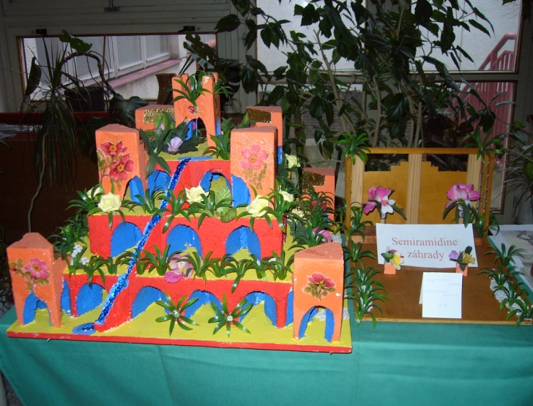
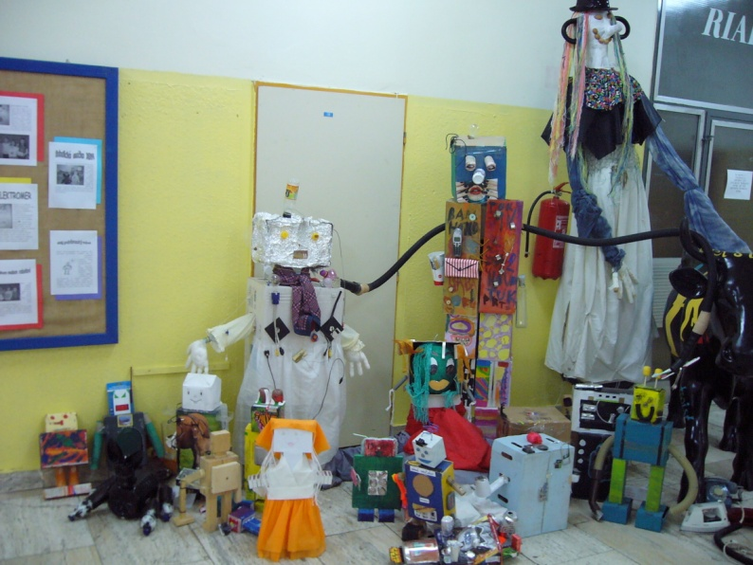
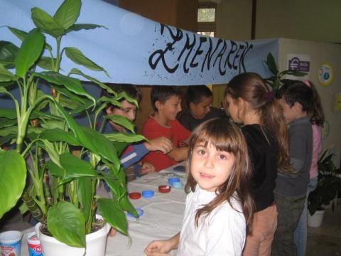
Mládež chce, aby ju menej učili a viac podnecovali. Goethe

Slide 14
Žiaci získali mnohé ocenenia a my sme na nich pyšní...

Slide 15
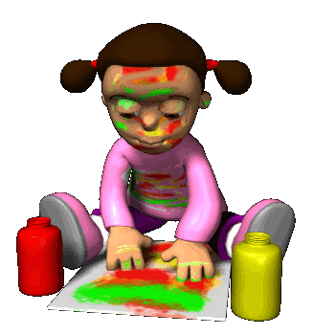
Naša škola je miestom, kde z detí rastú budúci umelci...

Slide 16
nádejní športovci...

Slide 17
Miestom novodobých architektov, výskumníkov, ochrancov prírody...

Slide 18
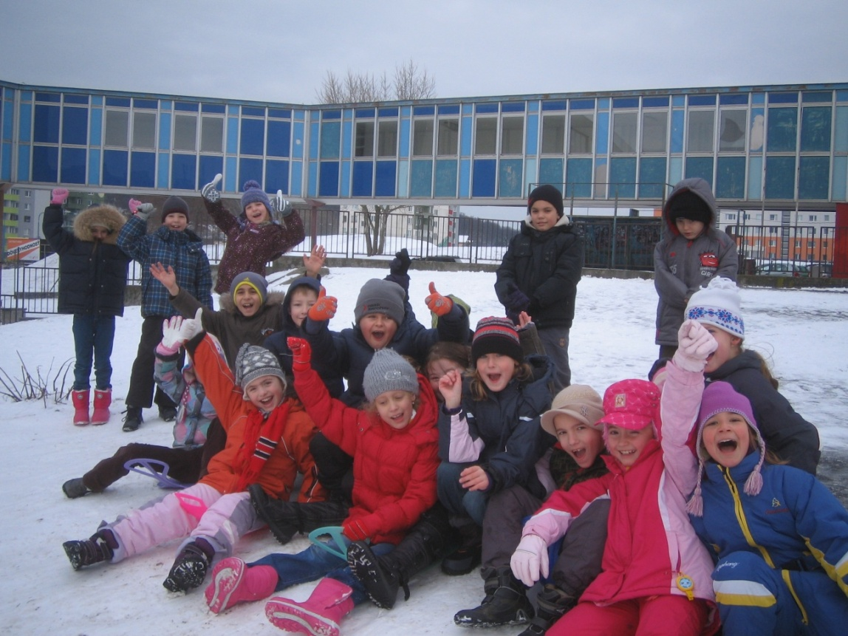
Škola je aj miestom radosti, poznania, nových zážitkov.

Slide 19
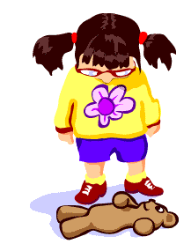
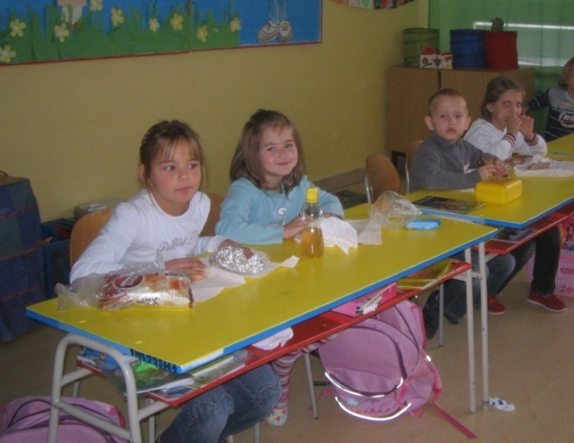
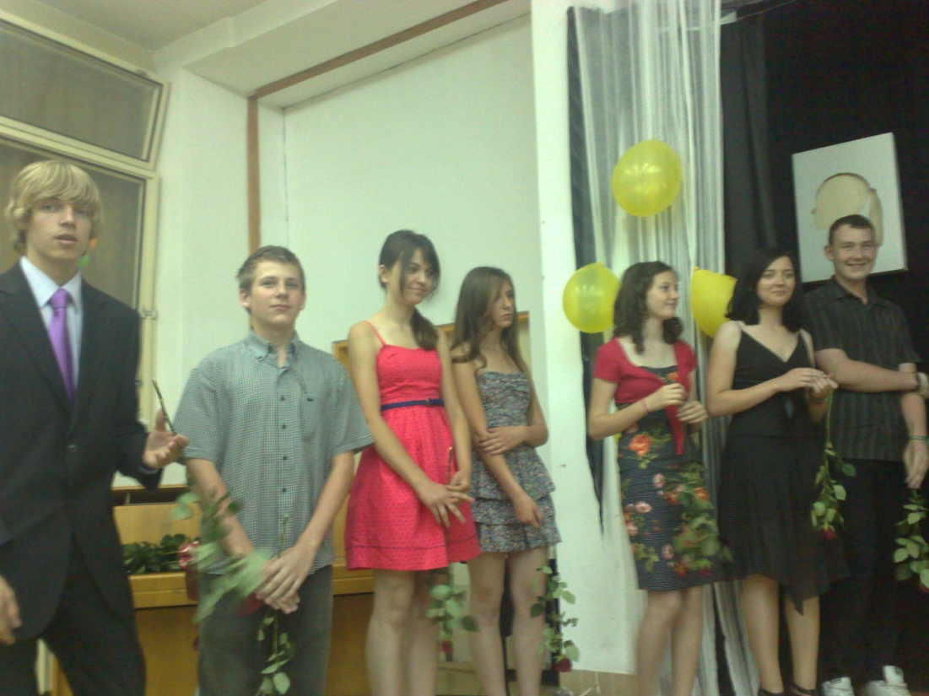
Miestom, kde sa niekoľko rokov pokúšame z drobcov vychovať človeka so srdcom,
ktorý počíta príklady, kreslí grafy, vysvetľuje javy,
recituje úryvky, prekladá vety, dáva góly a má ľudskú dušu.

Slide 20
„Skloniť sa treba k práci, čo dáva ľuďom chlieb.
Hlbšie sa však treba skloniť k matkám, čo dali život deťom.
Ale najhlbšie k učiteľom, čo z bytosti vychovali človeka,
lebo je ľahšie vrch preniesť, rieku zahatať, prinútiť ju proti prúdu tiecť,
ako vychovať človeka so srdcom a dušou ľudskou.“
J. A. Komenský

Slide 21
Použité zdroje:
http://www.stockphotos.sk/image.php?img_id=5993910&img_type=1
http://www.darujkvet.sk/kvet/ruza/
http://obrazky.4ever.sk/tag/15628/ihrisko
http://www.dckvietok.com/nastenkaP.php
http://bgfons.com/download/2847
http://www.zsmosbb.eu/index1.html
http://www.stockphotos.sk/image.php?img_id=11416619&img_type=1
http://www.imitrade.sk/reklamne-predmety/libero-a6-pozn-blok-a6-gul-pero-cervena_87448/#prettyPhoto
http://www.postoy.sk/kalendar_jubilant
http://www.personal.psu.edu/users/c/d/cdw5165/ART003/project2/images/
http://wpl-teens.winnipeg.ca/views/blog.cfm?blog_id=412
http://www.zslieskovec.edu.sk/ziaci3.htm
http://www.wswfit.com.pl/studia/specjalizacje/
http://www.gify.nou.cz/SKOLA.htm
http://zs4malacky.edupage.org/news/?zac=60
http://sokolova.wbl.sk/mapa.htm
http://materskaskola-pruske.webnode.sk/akcie-ms/
http://ozlucsecovce.wep.sk/
http://www.hovawart.sk/pages/vystavy.htm
ĎAKUJEME ZA POZORNOSŤ

